Slide 1
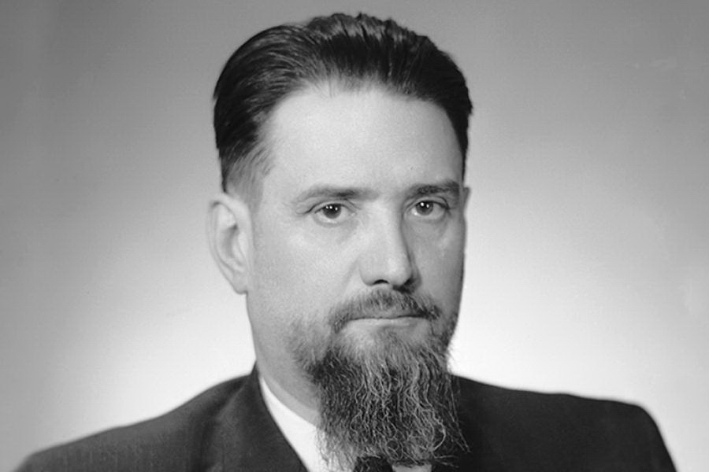
Лекция 12а
Игорь Васильевич Курчатов:
«жизнь человека не вечна, но наука и знания переступают пороги столетий»

Slide 2
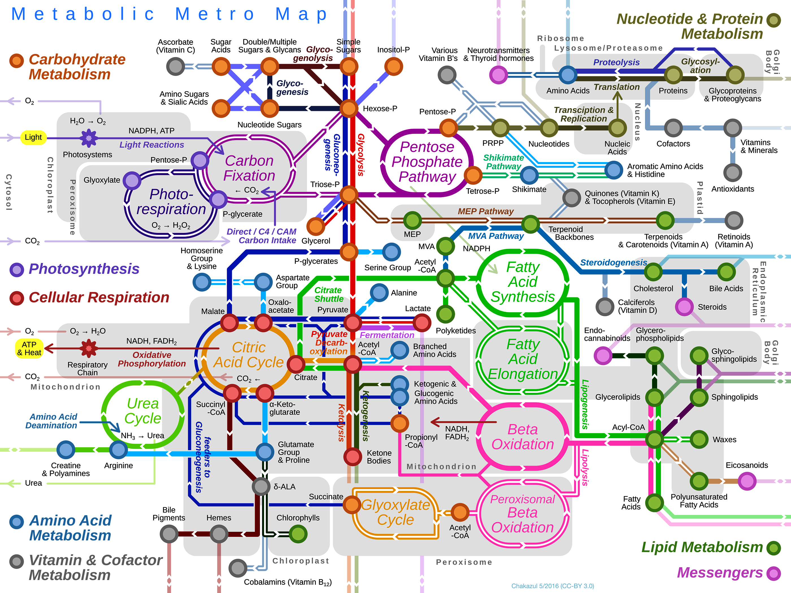
Метаболические пути в клетке

Slide 3
Обмен веществ в клетках организмов (метаболизм)
Метаболизм – совокупность всех химических реакций в организме. Состоит из двух частей:
Катаболизм (энергетический обмен) – совокупность реакций, приводящих к распаду сложных веществ, которые поступают в организм, до более простых. Энергия выделяется: Глюкоза + О₂ → СО₂ + Н₂О + энергия.
Анаболизм (пластический обмен) – совокупность реакций, приводящих к синтезу сложных веществ из более простых. Энергия затрачивается: СО₂ + Н₂О + энергия → Глюкоза + О₂

Slide 4
Катаболизм и анаболизм
Метаболизм (обмен веществ) – совокупность всех химических реакций в организме. Эти реакции находятся под контролем разнообразных регуляторных механизмов и поэтому строго согласованы во времени и в пространстве.
Главные пути метаболизма немногочисленны и одинаковы для большинства организмов, что свидетельствует о единстве происхождения всех живых существ.
Метаболизм обычно подразделяют на 2 стадии катаболизм и анаболизм.
1. В ходе катаболических реакций сложные вещества распадаются до более простых, обычно с выделением энергии.
2. В ходе анаболических реакций из более простых веществ синтезируются более сложные, что требует затраты энергии.

Slide 5
Классификация организмов по типу обмена веществ
Бактерии, водоросли, растения
Источник энергии:
свет
Фототрофы
Источник энергии: химические связи в молекулах
Археи, бактерии, грибы, животные
(в том числе человек)
Хемотрофы

Slide 6
Круговорот углекислого газа и кислорода между фотосинтезирующими организмами и организмами, использующих энергию химических связей органических молекул
В этот круговорот на Земле вовлечены огромные массы веществ: биосферный оборот оценивается в ~4·10¹¹ т углерода в год

Slide 7
Источники энергии для хемотрофов и фототрофов

Slide 8
Метаболическое определение понятия «жизнь»
Фридрих Энгельс: «Жизнь есть способ существования белковых тел, существенным моментом которого является постоянный обмен веществ с окружающей их внешней средой, причем с прекращением этого обмена прекращается и жизнь…».

Slide 9
Обмен веществ - существенный, но не единственный критерий жизни
Подача воздуха в ящик
На выходе:
Дефицит кислорода.
Повышение концентрации СО₂.
Появление водяных паров.
Notes:
В ящике находится система, способная к обмену веществ с окружающей средой. В ящике может находиться либо мышь, либо горящая свеча. Критерий «обмена веществ» здесь не срабатывает, не позволяя отличить процесс горения от процесса дыхания.

Slide 10
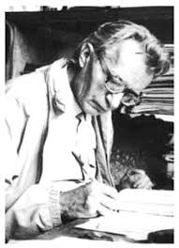
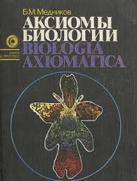
Современные определения понятия «жизнь»
Жизнь – активное, идущее с затратой энергии поддержание и воспроизведение специфической структуры.

Slide 11
Важнейшие биологические молекулы 1. Белки
Белки – биополимеры, образованные аминокислотными остатками

Slide 12
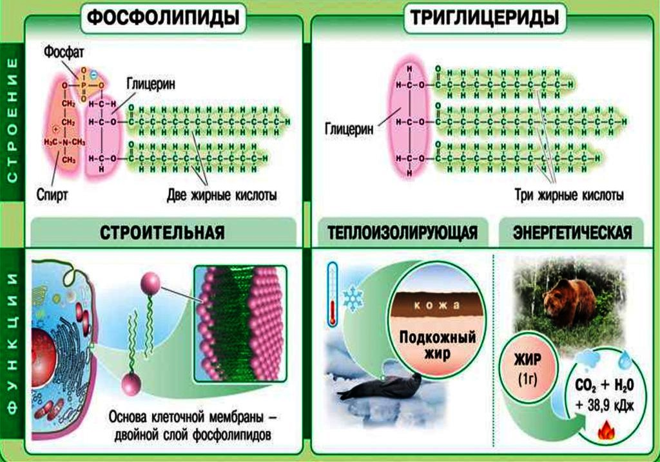
2. Липиды. Органические соединения, состоящие из остатков спиртов, жирных кислот и др.компонентов

Slide 13
3. Углеводы –органические соединения, содержащие карбонильную группу и несколько гидроксильных групп

Slide 14
3. Различные представления структуры углеводов (на примере молекулы глюкозы)

Slide 15
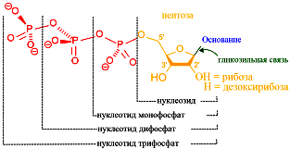
4. Нуклеотиды – фосфорные эфиры нуклеозидов

Slide 16
5. Кофакторы. Ионы металлов или небольшие молекулы небелковой природы, которые связываются с белками и обеспечивают их функциональную активность
Кофакторы
Неорганические ионы (микроэлементы):
Различные органические молекулы, Fe, Mn, Mg, Co, Cu, Zn, Mo
связывающиеся с белками. Часто –
производные витаминов.
Если связь ковалентная, то говорят о простетической группе.

Slide 17
5. Наиболее важные кофакторы 5.1. Аденозинтрифосфат (АТФ или ATP)
Аденозинтрифосфат (АТФ). Он – универсальный источник энергии для подавляющего большинства биохимических процессов в клетке («энергетическая валюта»).
Энергия высвобождается из АТФ в ходе реакций его распада до АДФ и АМФ.
За сутки организм человека расходует массу АТФ, почти равную массе его тела.
Время жизни 1 молекулы АТФ – 1 минута, секундный запас в организме – 250 г.
В клетках также идет постоянный процесс регенерации АТФ из АДФ и АМФ.
Кроме этого, АТФ – исходный продукт для синтеза нуклеиновых кислот.

Slide 18
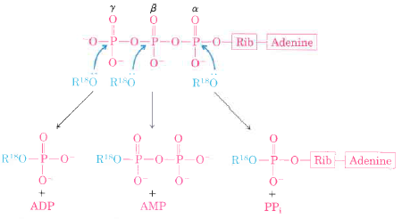
5.1. Главная «энергетическая валюта» клеток – АТP
АТP – универсальный аккумулятор химической энергии в клетках.
1.
2.
ATP → ADP + P (отщепление фосфорильного остатка H₃PO₄). Высвобождение энергии = - 30,5 кДж/моль
2. ATP → AMP + PP (отщепление пирофосфорильного остатка).
Высвобождение энергии = - 45,6 кДж/моль

Slide 19
Окислительно-восстановительные реакции
Окислительно-восстановительные реакции: реакции, в которых происходит перенос электронов от одной молекулы (донор; восстановитель) к другой (акцептор; окислитель).
Восстановитель
Окислитель

Slide 20
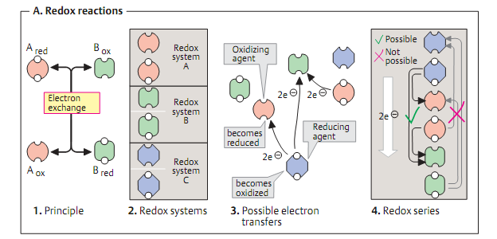
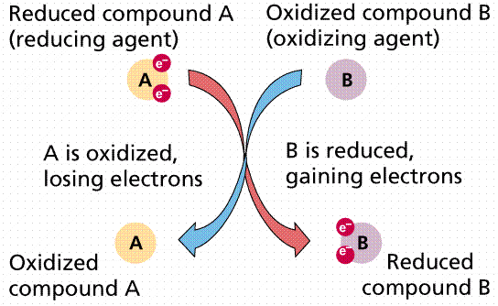
Окислительно-восстановительные реакции Это реакции, в которых происходит перенос электронов от одной молекулы (донор, восстановитель) к другой (акцептор, окислитель). В результате восстановитель окисляется, а окислитель восстанавливается.
Мнемоническое правило для запоминания:
Восстановитель: молекула, ОТдающая электрон – ОКисляется.
Окислитель: молекула, ВОСпринимающая электрон –ВОСстанавливается.

Slide 21
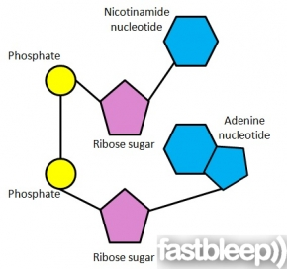
5.2. Строение НАД (никотинамидадениндинуклеотид); NAD (nicotinamide adenine dinucleotide)

Slide 22
5.3. Строение НАДФ (NADP) Nicotinamide adenine dinucleotide phosphate

Slide 23
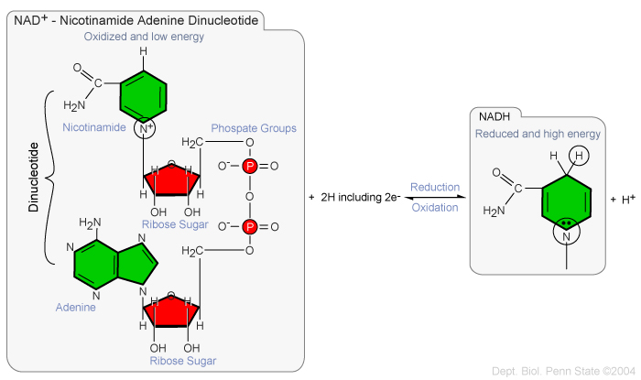
Окислительно-восстановительные реакции с участием NAD
AH₂(вост.субстрат)+NAD⁺(окисл.кофермент) = A(окисл.субстрат)+NADH+H⁺(восст.кофермент)
NAD⁺ + 2 атома водорода(2е⁻ +2Н⁺) →
NADH + H⁺

Slide 24
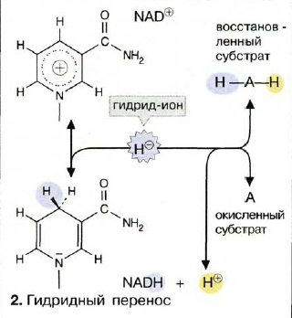
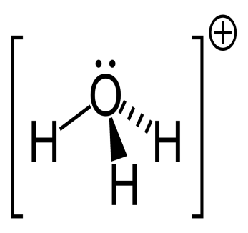
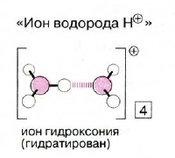
Гидридный перенос в ходе окислительно-восстановительной реакции NAD
AH₂ (восст) + NAD⁺ (окисл) =
A (окисл) + NADH+H⁺(восст)
H⁺ + H₂O → H₃O⁺
Ион гидроксония, Н₃О⁺, для краткости обозначается как Н⁺
В окисленной форме никотинамидное кольцо NAD имеет ароматический характер и несет положительный заряд. Поэтому правильное написание окисленной формы: NAD⁺. При окислении субстрата, находящегося в восстановленной форме (АН₂), происходит отщепление 2-х атомов водорода (то есть двух протонов и двух электронов).Однако на NAD⁺ переносится только один гидрид-ион :Н⁻ (то есть два электрона и только один протон). Акцептором этого гидрид-иона служит атом С в пара-положении к атому N кольца. В результате происходит перестроение двойных связей кольца и исчезновение положительного заряда на кольце. Второй протон высвобождается в среду в виде Н⁺. Следовательно, правильное наименование восстановленной формы кофермента: NADH+H⁺, а не NADH₂. Важно: NADH+H⁺ является переносчиком двух электронов.

Slide 25
Реакции с участием NAD (nicotinamide adenine dinucleitide) и NADP (nicotinamide adenine dinucleotide phosphate)
NAD⁺ действует, как правило, при окислении, в катаболических реакциях;
NADP⁺ - чаще всего при восстановлении, в анаболических реакциях.

Slide 26
Биохимические функции NAD
AH₂ + NAD⁺→ A + NADH + H⁺
NAD – кофермент различных ферментов (более 200), участвующих в реакциях окисления глюкозы, жирных кислот, аминокислот.
Все эти ферменты объединены под названием дегидрогеназы (в официальной классификации ферментов – оксидоредуктазы).
Во всех этих реакциях кофермент выполняет функцию промежуточного акцептора электронов и протонов.
Восстановленная форма субстрата (АН₂) + окисленная
форма NAD (NAD⁺) →
Восстановленная форма NAD (NADH + H⁺) + окисленная форма субстрата (А)

Slide 27
Флавинадениндинуклеотид (ФАД); Flavin adenine dinucleotide (FAD)
FAD – кофермент, принимающий участие во многих окислительно-восстановительных процессах. FAD прочно связан с ферментом, являясь простетической группой. Окисленная форма (FAD⁺), принимая 2 атома водорода: 2 протона (Н⁺) и 2 электрона (e⁻), переходит в восстановленную форму (FADH₂):
FAD⁺ + 2H⁺ + 2e⁻ → FADH₂

Slide 28
Лекция 12а
The End

